Slide 1
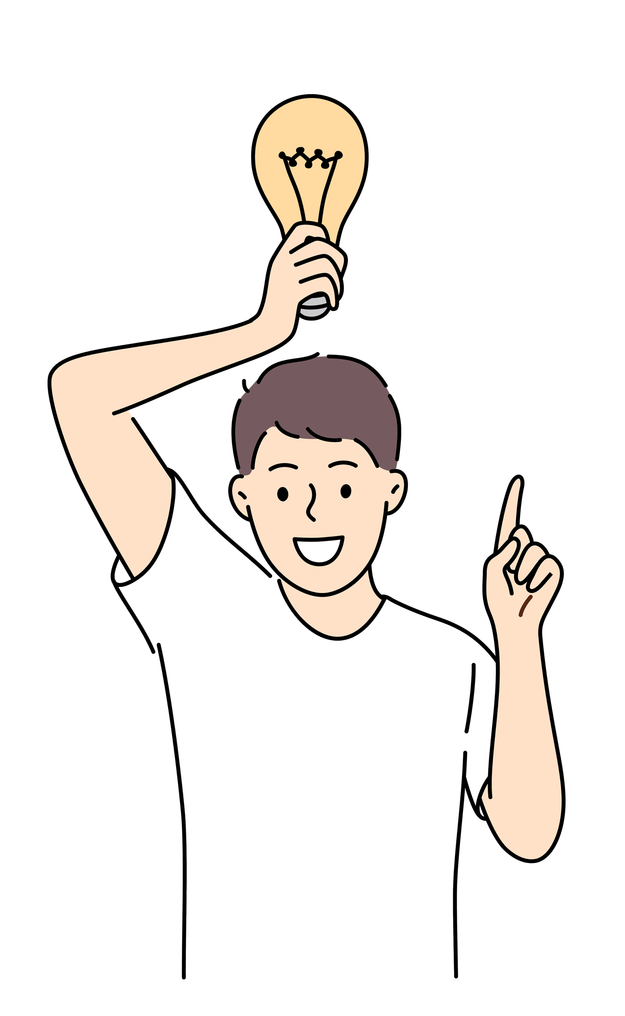
Чечимди кантип
кабыл алуу керек
Сабак «Чечим кабыл алуу»

Slide 2

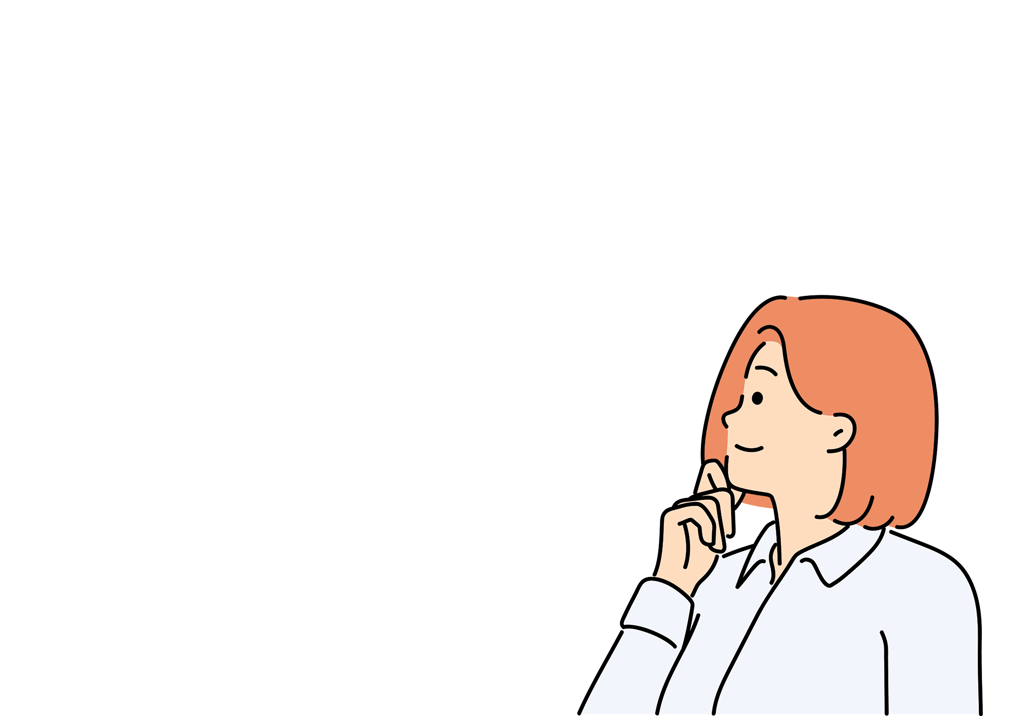
Биздин чечимдер аныктоочу нерселер
Муктаждыктар
Компетенциялар
Эмоциялар жана маанай
Артыкчылыктар
Сырткы факторлор
Мотивация
Баалуулуктар
Ой жүгүртүү
Мүнөз

Slide 3
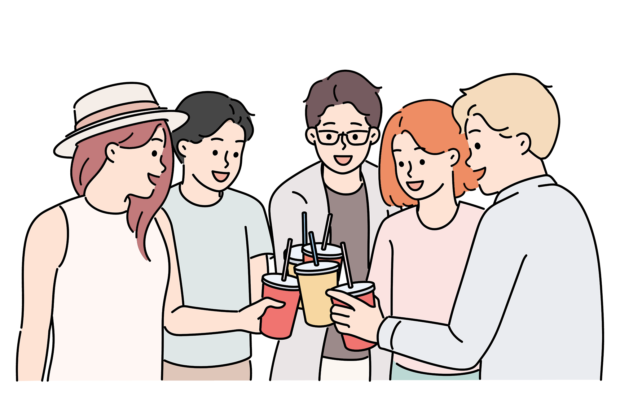
Эмне сиз үчүн маанилүү?
Сүйүү
Жакшы баалар
Ден соолук
Достор
Принципиалдуулук
Байлык
Хобби (кайсы?)
Үй-бүлө
Ак ниеттүүлүк
Окуу
Көрктүү сырткы келбет
Жакшы мамилелер
Популярдуулук
Лидерлик
Эрктүүлүк
Өзүн-өзү өнүктүрүү
Жаратмандык
Чынчылдык

Slide 4
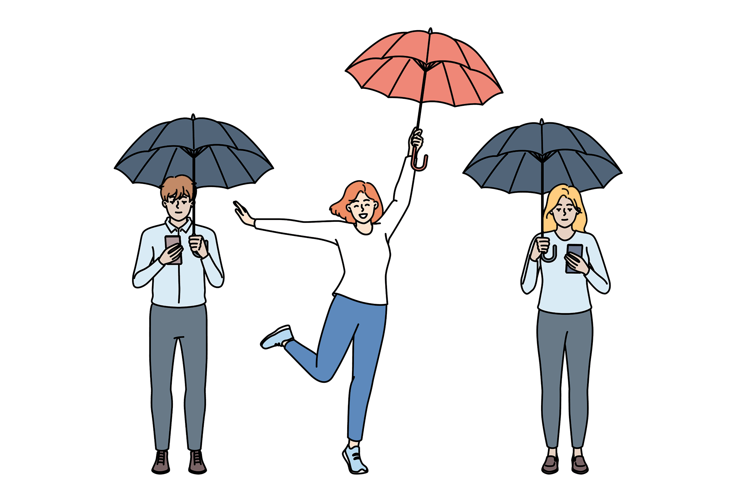
Кантип аракет кылуу керек?
Жаңы досуңар же курбу кызыңар силерди шаар четиндеги дачасына көңүлдүү кечеге чакырат, бирок ата-энеңер силер ал жакка барганыңарды жактырбай турганын түшүнөсүңөр. Эмне кылуу керек?
Силердин оюңарча, укмуштуудай сонун адам менен тааныштыңар, бирок ата-энеңер силердин кубанычыңарды бөлүшпөй, достугуңарга катуу каршы чыгышат. Эмне кылуу керек?
Бир нече ай мурун силер классташыңардан китеп алып, аны өткөн жумада кайтарып берүүнү убада кылгансыңар, ал болсо күн сайын бул тууралуу эскертип турат. Бүгүн дагы аны кайра үйдө унутуп калдыңар жана муну мектепке бара жатканда, коңгуроо кагылууга 5 мүнөт калганда эстедиңер, китепке кайтып барууга, сабакка өз убагында жетишип келүүгө мүмкүнчүлүк жок болчу. Эмне кылуу керек?
Класска жаңы келген өтө кекечтенген, өзүн абдан ишенимсиз сезип, «тамашачыларга» жооп бере албай жана өзүн коргой албаган кызга классташтарыңар, жакшы досторуңар, үстүнөн жаман тамашалап жатканын угуп жатасыңар. Эмне кылуу керек?

Slide 5
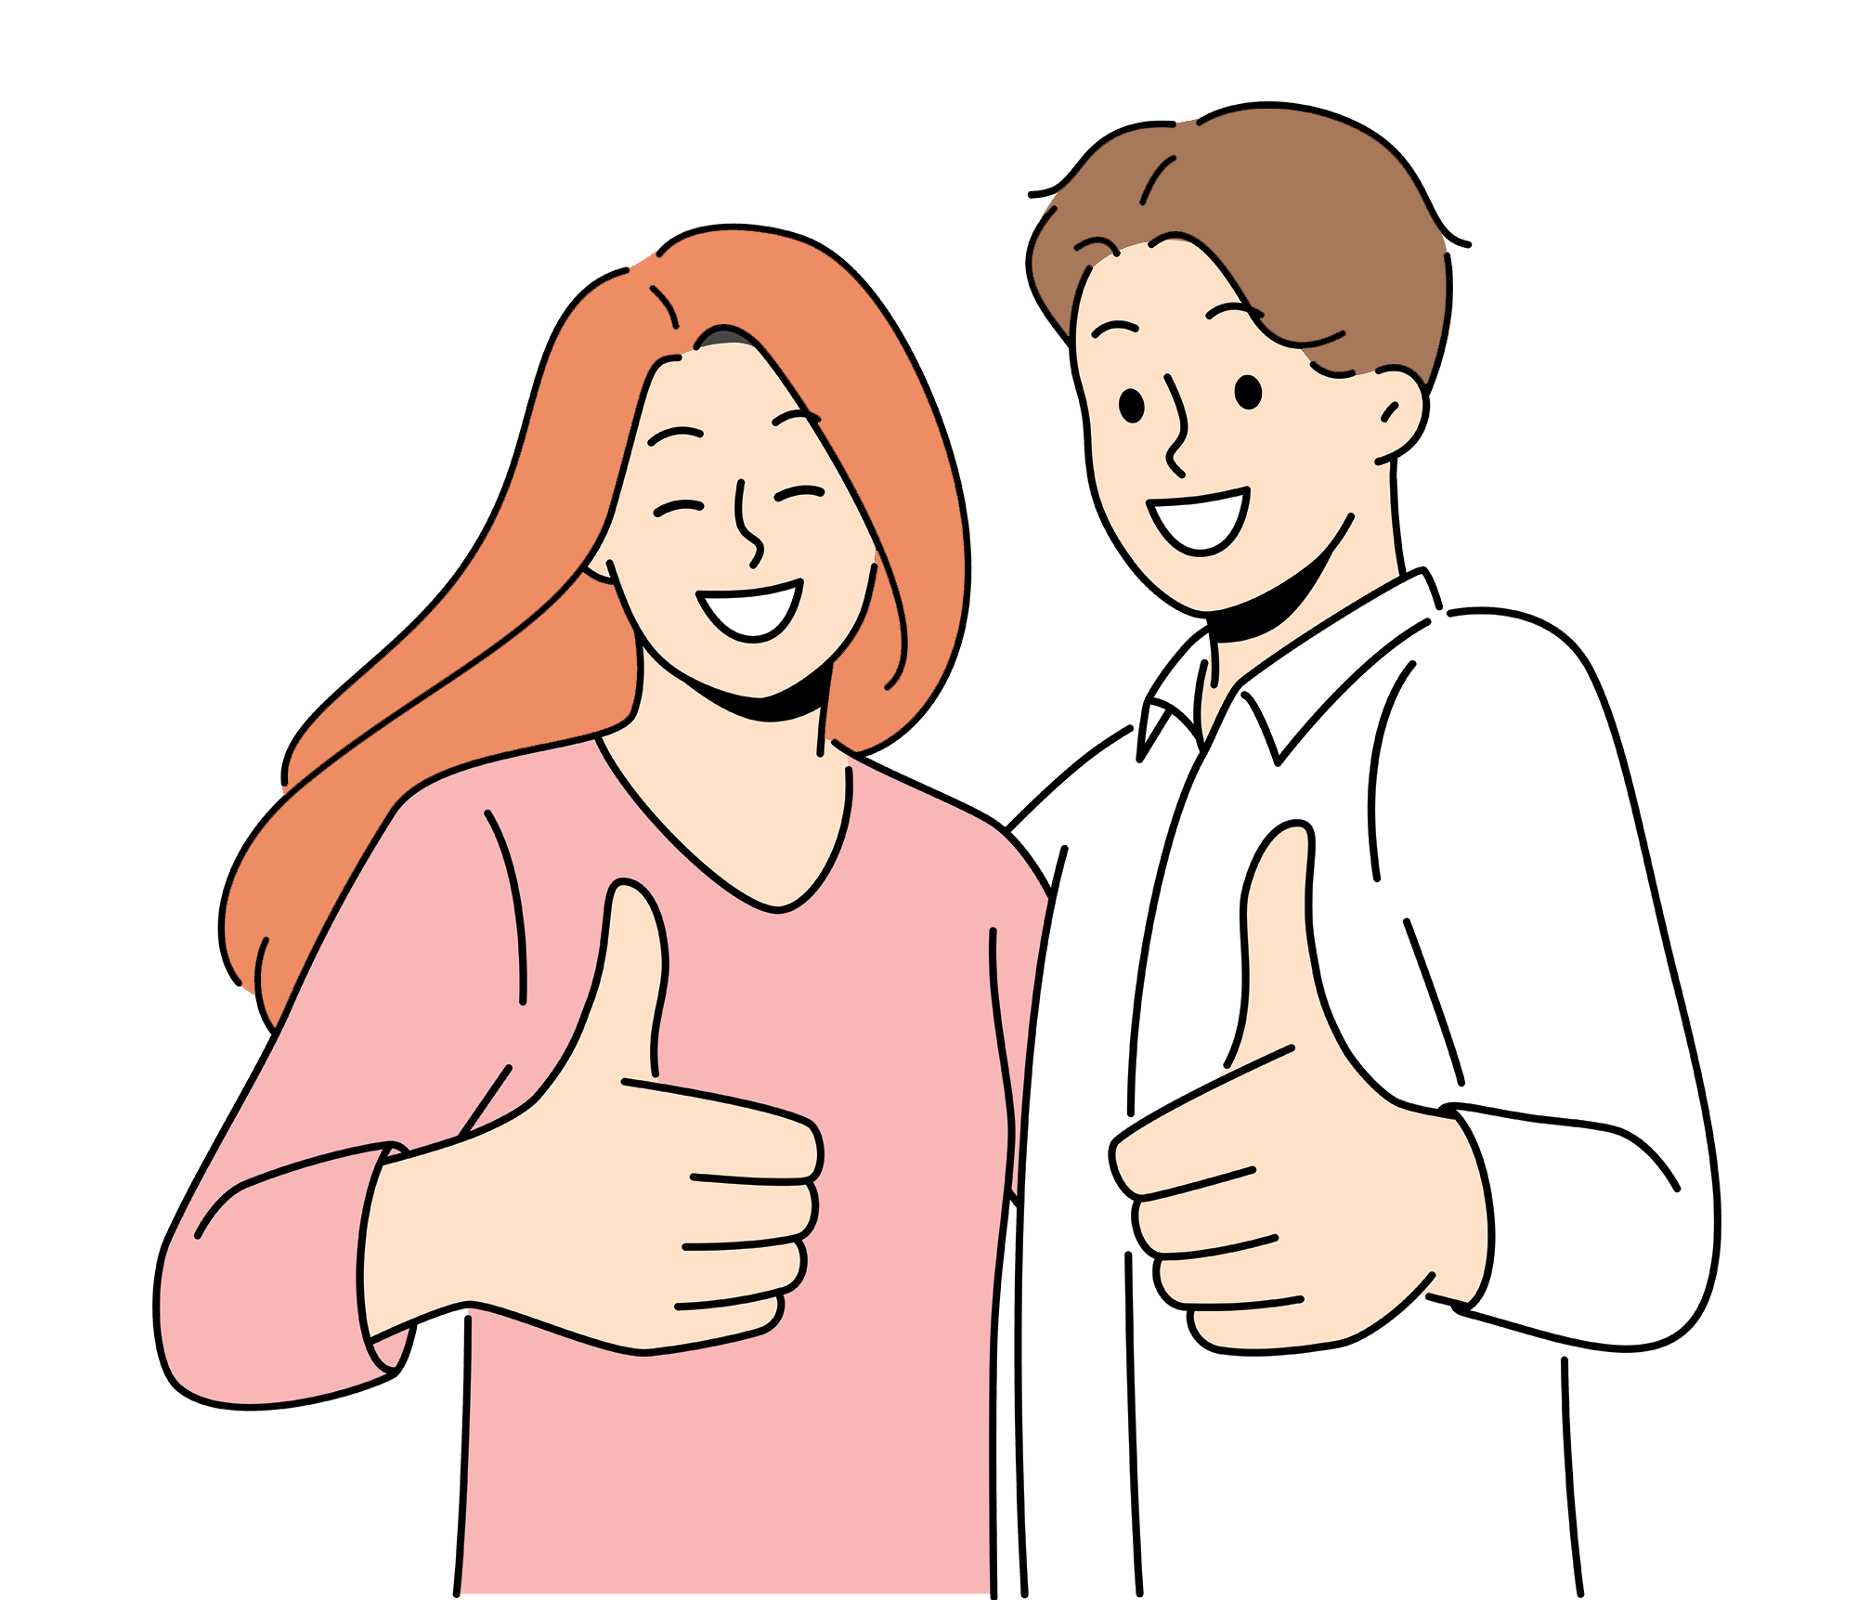
Сен чечүүң керек!

